Slide 1
Cieľ
Zlepšiť ovládateľnosť robota s využitím volantu

Slide 2
Hypotéza
Herný volant zlepší manévrovateľnosť robota.

Slide 3
Abstrakt
Minulý rok som urobil robota, na ktorom som demonštroval rôzne asistenčné systémy z automobilov. Ovládal sa pomocou 4 tlačidiel. Prvé dve tlačidlá spôsobili, že robot išiel dopredu resp. dozadu a druhé dve, že sa otáčal namieste doprava resp. doľava. Toto ovládanie bolo ťažkopádne: vždy, keď som chcel zmeniť smer, musel som robota zastaviť, otočiť ho a až potom ísť daným smerom. Pomocou nového ovládania volantom som chcel docieliť plynulosť chodu robota.
Nové ovládanie má volant a dva pedále. Otáčanie je vyriešené pomocou pribrzďovania kolies na vnútornej strane zákruty. Čím viac natočíme volant, tým viac sa pribrzdia vnútorné kolesá. Toto zároveň znamená, že robot pri zatáčaní nemusí zastať, na rozdiel od pôvodného robota.
Použil som dva typy volantov – Hama Racing Thunder V18 a Logitech Driving Force GT. V Jave som urobil program, ktorý číta informácie z volantu pomocou knižnice JInput a posiela ich cez Bluetooth do Arduina na robotovi. Arduino prijme signál a podľa neho dáva pokyny motorom.

Slide 4
Z minulého robota som prevzal a upravil systém proti nárazu založený na meraní vzdialenosti od prekážky pomocou ultrazvukového senzora. Tiež som spravil spätnú väzbu otrasov pomocou chvenia volantu.
Overenie funkcie:
Natočil som niekoľko videí, ktoré som sprístupnil na YouTube.
Vykonal som experiment na overenie manévrovateľnosti: Meral som čas potrebný na prejdenie stanovenej trate. Robol mal trať prejsť 3 krát pri použití pôvodného ovládania tlačidlami resp. klávesami a 3 krát pri použití nového ovládania volantom.
Záver: Zostrojil som ovládanie robota pomocou volantu, čím sa výrazne zlepšila jeho manévrovateľnosť. Priemerný čas na prechod testovacou trasou klesol z 52,2 na 20,9 sekundy.
Programy a schémy sú prístupné na https://github.com/janmederly/rp7.

Slide 5
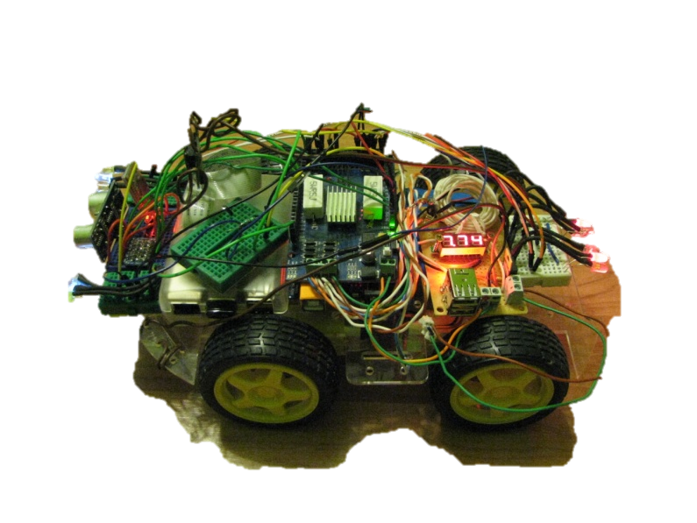
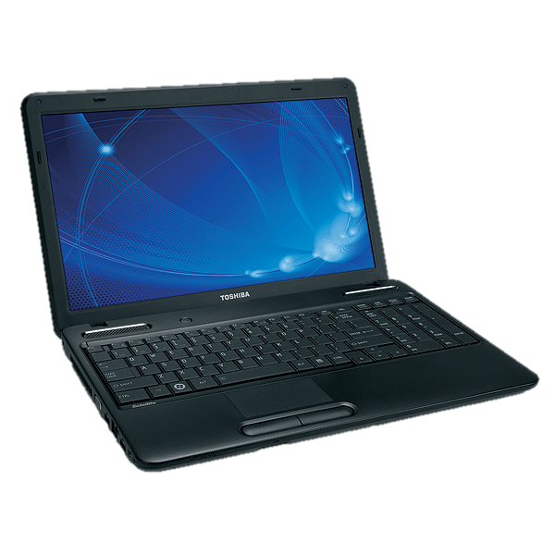
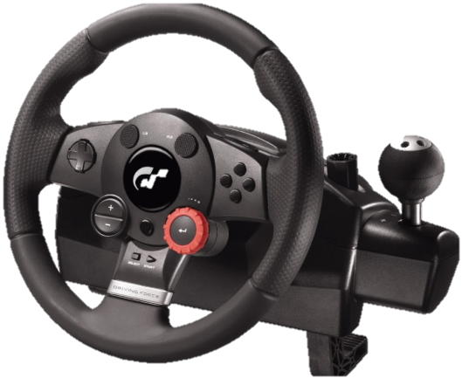
Súčasti systému
Bluetooth
USB
Notes:
Tento robot obsahuje nasledujúce súčasti:
skladačka robota (podvozok, kolesá, motory),
Arduino Uno (neskôr Mega) a ovládač motorov,
batérie LiPo,
obvod na komunikáciu cez Bluetooth (HC-06),
ultrazvukový senzor vzdialenosti (HC SR-04),
napájací systém,
Raspberry Pi verzia 2 model B,
kamera RaspiCam (originálne príslušenstvo k Raspberry Pi),
WiFi USB modul,
LED diódy (svetlá),
fotorezistor,
káble a pomocné súčiastky.

Slide 6
Súčasti robota
Motory
Bluetooth
Ovládač motorov
WiFi
Kamera
UZV senzory
Raspberry Pi
Arduino Uno/Mega
Akcelerometer
Napájací systém
Batérie LiPo
Notes:
Tento robot obsahuje nasledujúce súčasti:
skladačka robota (podvozok, kolesá, motory),
Arduino Uno (neskôr Mega) a ovládač motorov,
batérie LiPo,
obvod na komunikáciu cez Bluetooth (HC-06),
ultrazvukový senzor vzdialenosti (HC SR-04),
napájací systém,
Raspberry Pi verzia 2 model B,
kamera RaspiCam (originálne príslušenstvo k Raspberry Pi),
WiFi USB modul,
LED diódy (svetlá),
fotorezistor,
káble a pomocné súčiastky.

Slide 7
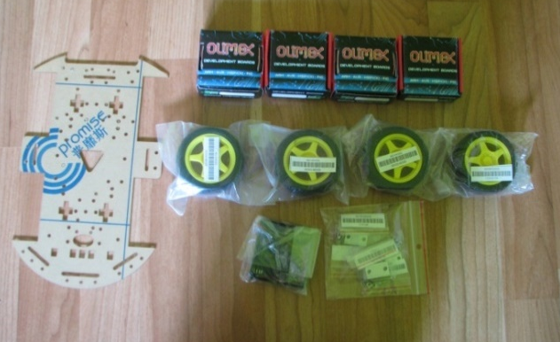
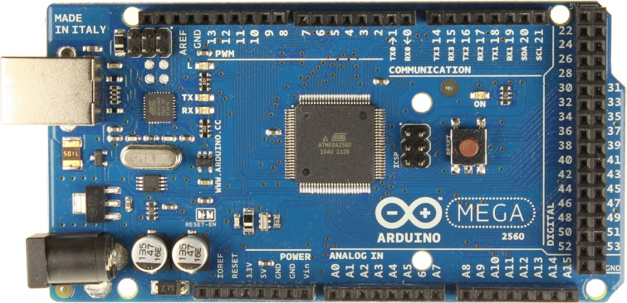
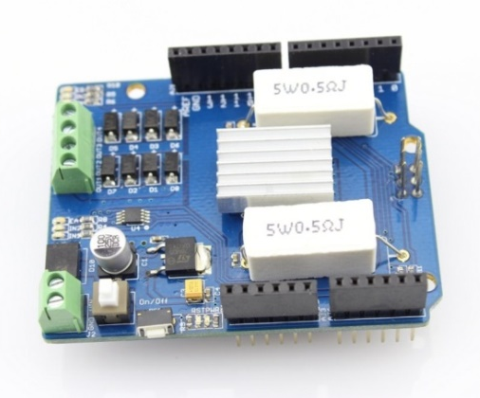
Zoznam materiálu
Súčiastka | Typ | Opis
Skladačka robota | ROBOT-4-WHEEL-KIT (Olimex) | Podvozok, kolesá, motory
Arduino | Arduino Mega 2560 | Obvod, na ktorom sa nachádza mikrokontrolér Atmel Atmega2560 a pomocné súčiastky. Je to „mozog“ celého robota.
Ovládač motorov | AMS00298PM | Pomocou malého prúdu z Arduina (do 20 mA) vie vyvolať väčší prúd, ktorý dokáže poháňať motory (do 2000 mA).

Slide 8
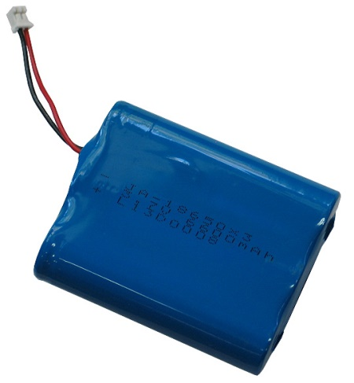
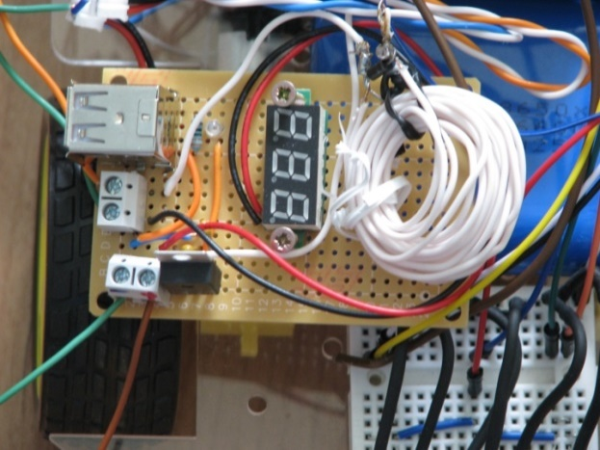
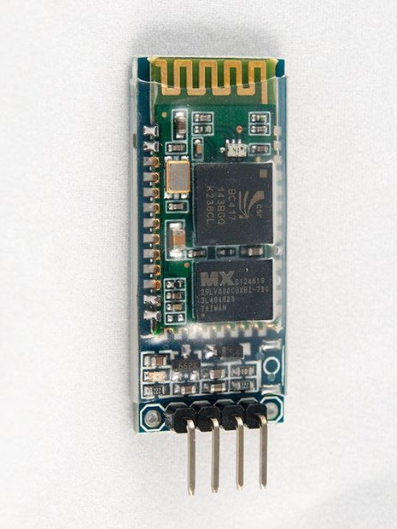
Súčiastka | Typ | Opis
Batérie | 2x LiPo 6600 mAh | Potrebné sú kvôli dostatočnému prúdu a kapacite.
Napájací system | (vlastný výrobok) | Pre Raspberry Pi upravuje napätie presne na 5 voltov. Pre Arduino obsahuje ochranu pred vysokým prúdom pri zapnutí motorov.
Komunikácia s PC resp. tabletom | Bluetooth HC-06 | Bluetooth je otvorený štandard pre bezdrôtovú komunikáciu elektronických zariadení.

Slide 9

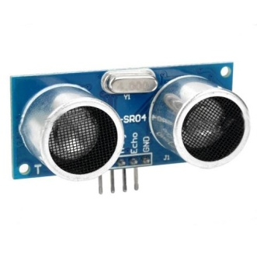
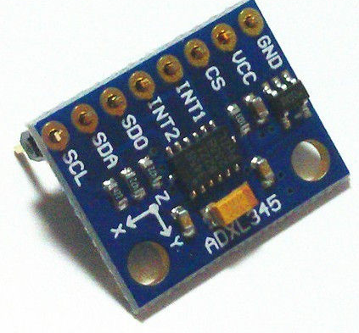
Súčiastka | Typ | Opis
Senzor vzdiale-nosti | HC SR-04 | Vzdialenosť meria pomocou ultrazvukových vĺn.
Akcelero- meter | ADXL345 | Meria zrýchlenie kvôli spätnej väzbe.
Volant | Logitech Driving Force GT | Slúži na ovládanie robota a poskytovanie spätnej väzby (trasením).
d

Slide 10
Záver
Zostrojil som ovládanie robota pomocou volantu, čím sa výrazne zlepšila jeho manévrovateľnosť. Priemerný čas na prechod testovacou trasou klesol z 52,2 na 20,9 sekundy.

Slide 11
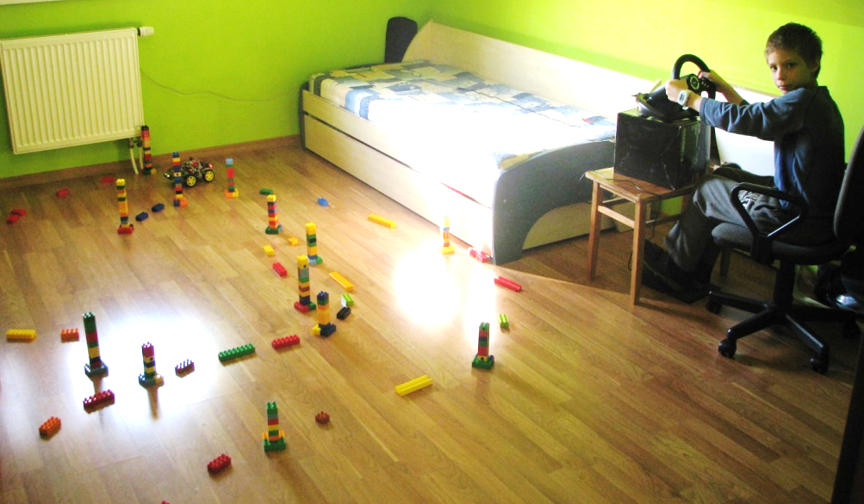
Priebeh pokusu

Slide 12
Prechod | Čas [s]
Volant 1 | 20,6
Volant 2 | 20,9
Volant 3 | 21,3
Volant (priemer) | 20,9
Klávesnica 1 | 48,7
Klávesnica 2 | 52,2
Klávesnica 3 | 55,7
Klávesnica (priemer) | 52,2

